Slide 1
Oblouky, hierarchické vazby

Slide 2
Oblouky v datovém modelování pomáhá návrhářům ujasnit exklusivní OR skrze relaci - čím více dokážete specifikovat klientovy požadavky, tím lepší bude vaše finální implementace.

Slide 3
Hodnoty je třeba omezovat
Každý podnik má definována omezení na hodnoty atributu a na to, které relace jsou dovoleny.
Tato omezení se nazývají constraints.
Mohou být zaměřeny na jednotlivé atributy entit nebo na relace mezi entitami. My už taková omezení známe, např. že každý zaměstnanec musí pracovat v jednom a pouze v jednom oddělení.

Slide 4
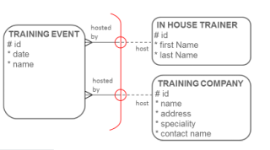
Exklusivita vztahu OR
Je to relace mezi jednou entitou a dvěma nebo více entitami, ze kterých může existovat pouze jedna v daný okamžik.
V rámci ERD modelujeme tento typ relace pomocí obloukové vazby.
Např. tréninková akce může být uspořádána v centru trenéra nebo u externí tréninkové společnosti

Slide 5
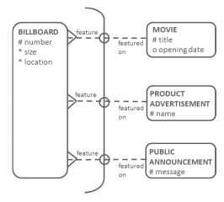
Exklusivita vztahu OR – další příklad I.
Billboard je místo pro reklamu a může poskytovat prostor pro reklamu filmu, produktů nebo veřejného oznámení. Ovšem na daném billboardu v daný čas může být pouze jedno z toho. Každá z těch možností má dále své vlastní charakteristické atributy a právě oblouk řekne čtenáři, že na billboardů může být v jeden okamžik pouze jedna z možností.

Slide 6
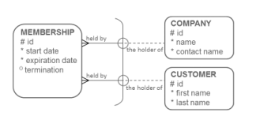
Exklusivita vztahu OR – další příklad II.

Slide 7
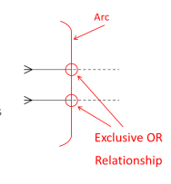
Reprezentace v ERD
Oblouk je zakreslován v ERD pomocí plné čáry se zakulacenými rohy.
Kruh zakreslený na této čáře je na každé relaci, která je součásti tohoto oblouku.

Slide 8
Pravidla pro oblouky
oblouk náleží vždy jedné entitě
může zahrnovat více než 2 relace
ne všechny relace entity potřebují být zahrnuty v oblouku
entita může mít několik oblouků
oblouk by se měl vždy skládat z relací se stejnou optionalitou
relace mohou mít rozdílnou kardinalitu, i když je to spíše vzácné

Slide 9
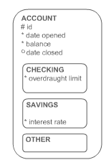
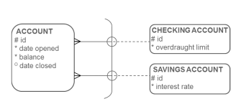
Není to vlastně shodné se super/sub typy?
Oboje je způsobem pro zajištění vzájemné výlučnosti, někdy je vhodnější jeden způsob a jindy druhý.

Slide 10
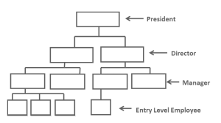
Hierarchické vazby I.
Často jsou role v rámci společnosti dány určitou hierarchií, např. v práci (manažer, zástupce, ...) nebo ve škole (ředitel, zástupce, učitel, student, ...).
Hierarchická data jsou velmi častá a jejich porozumění vám pomůže modelovat: organizační struktury, rodinné stromy, strukturu budov, ...
Hierarchie v organizaci může být reprezentována např. organizačním schématem.

Slide 11
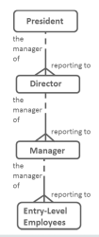
Hierarchické vazby II.
Tato zadaná organizace může být reprezentována následujícím datovým modelem. Můžeme vytvořit entitu pro každou úroveň s relací na další úroveň - co bude UID každé entity?

Slide 12
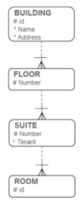
Hierarchické vazby III.
U struktury budovy jsou použity barred relace, protože třeba místnost musí být určena pomocí budovy, podlaží, atd...

Slide 13
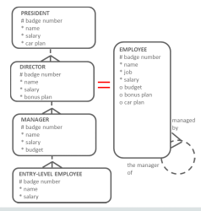
Hierarchická a rekurzivní relace
oba následující modely reprezentují všechny zaměstnance:
Model nalevo je hierarchická struktura a napravo se jedna o rekurzivní relaci.
Relace nemůže být současně hierarchická a rekurzivní - která z možností si myslíte, že je lepší?

Slide 14
Porovnání
Hierarchická relace
je vice vypovídající a je jednodušší na pochopeni, protože je velmi podobná organizační struktuře
každá entita má své vlastní atributy a relace
v tomto případě odráží datový model plně podniková pravidla
Rekurzivní relace
má tendenci problém zjednodušovat, protože používá pouze jednu entitu
diagram tak není moc zatížen
nicméně je to méně specifické - nemůžeme mít mandatorní atributy v každé instanci entity, jako je tomu u hierarchické relace

Slide 15
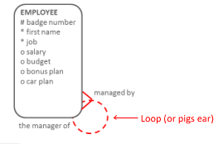
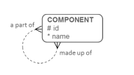
Zakreslení do ERD
Je kreslena pomoci smyčky, jinak se tomu take říká „pig ear“ - prasečí ouško.

